Slide 1

同和問題の解決に向けた大阪府の取組
資料
大阪府人権尊重の社会づくり条例
（目的：すべての人の人権が尊重される豊かな社会の実現）（平成10年制定、令和元年改正）
大阪府人権施策推進基本方針 （平成13年策定、令和3年改正）
第2 大阪府における人権をめぐる状況
３ 取り組むべき主要課題
（５）同和問題
令和２（2020）年６月に国が公表した「部落差別の実態に係る調査結果報告書」においては、部落差別についての正しい理解が進む一方で、心理面における偏見、差別意識が依然として残っていることや、インターネット上での不特定者に対する誹謗中傷が一定数見られることなどが報告されています。また、府民意識調査においては、同和問題に関する人権侵害として、インターネット上の誹謗中傷に対する認知度が最も高いことなどが報告されています。
同和問題の解決に向けては、昭和60（1985）年10月に施行された「大阪府部落差別事象に係る調査等の規制等に関する条例」に基づき、差別事象を引き起こすおそれのある個人及び土地に関する調査の規制等を行うとともに、平成28（2016）年12月に施行された「部落差別の解消の推進に関する法律」の趣旨を踏まえながら、相談体制の充実や教育・啓発等の取り組みを推進していく必要があります。また、インターネット上での差別の助長・誘発といった課題への対応も求められています。
大阪府人権白書「ゆまにてなにわ」の発行
人権問題に関する入門書として、様々な人権問題についてわかりやすく解説した冊子を作成し、市役所・町村役場のロビーや図書館、学校等に配置するとともに、庁内の人権研修のほか、企業・施設等での人権研修に広く活用
１

Slide 2
同和問題の解決に向けた大阪府の取組
１ 部落差別事象の発生防止のための取組
■「大阪府部落差別事象に係る調査等の規制等に関する条例」（昭和60年制定、平成23年改正）により、
結婚差別や就職差別等の部落差別事象を引き起こすおそれのある個人及び土地に関する調査をなくすため、
興信所・探偵社業者及び土地調査等を行う者を規制し、部落差別事象の発生を防止
興信所・探偵社業者
知事への
届出
「土地調査等」を行う者
遵守事項
遵守事項
⑴特定の個人又はその親族の現在又は過去の居住地が、同和地区にあるかないかについて調査し、又は報告しないこと。
⑵同和地区の所在地の一覧表等の提供及び特定の場所又は地域が同和地区にあることの教示をしないこと。
⑴調査又は報告の対象となる土地及びその周辺の地域に同和地区があるかないかについて調査し、又は報告しないこと。
⑵同和地区の所在地の一覧表等の提供及び特定の場所又は地域が同和地区にあることの教示をしないこと。
【違反に対して】
指示 ⇒ 営業停止命令 ⇒ 罰則※
※三月以下の拘禁刑または十万円以下の罰金
【違反に対して】
指導・助言
⇒ 勧告 ⇒ 事実の公表
報告の徴収
２

Slide 3
同和問題の解決に向けた大阪府の取組
２ 三位一体の取組や相談体制の充実
■同和問題をはじめとする様々な人権課題に対し、人権相談、人材養成、人権啓発の取組を、
それぞれ独立した取組ではなく、相互に関連する三位一体の取組として捉え、
大阪府と市町村等が連携しながら施策展開
人権相談
：専門相談事業、ネットワーク事業、
市町村に総合相談事業交付金を交付
市町村等への
支援・連携
人材養成
：人材養成事業、人権擁護士の養成及び
活動支援
・市町村が実施する施策との連携、
情報提供等により市町村の施策を支援
・企業やNPO等の団体の活動との連携、
協働関係の構築
人権啓発
：人権啓発の推進、啓発に関する情報提供、
人権啓発支援事業
人権相談の取組
【人権相談窓口における相談件数の推移】
【同和問題に関する相談内容の事例】
 | R3 | R4 | R5 | R6
相談実件数 | 733 | 758 | 771 | 701
うち同和問題 | 18 | 31 | 28 | 29
・勤務する会社で部落差別発言があったという相談 ・近所の人などから同和問題に関する差別的な発言を受けた という相談 ・結婚や交際に際し、家族等から反対されているという相談 ・SNS上で、部落差別と思われる書込みがあったという相談
【府内における差別事象件数の推移】
【差別事象の形態（R6）】
 | R3 | R4 | R5 | R6
件数 | 147 | 148 | 112 | 86
うち同和問題 | 86 | 62 | 63 | 47
落書 | 投書 | 発言 | ｲﾝﾀｰﾈｯﾄ | 電話 | その他
24 | 8 | 15 | 25 | 7 | 7
1 | 6 | 10 | 24 | 6 | 0
3

Slide 4
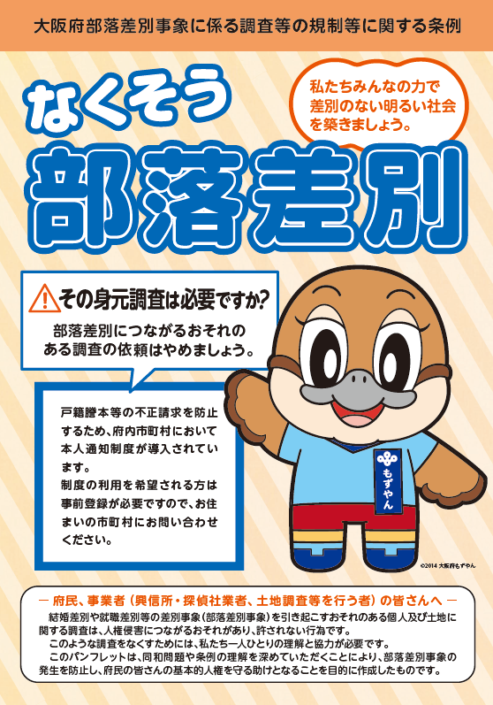
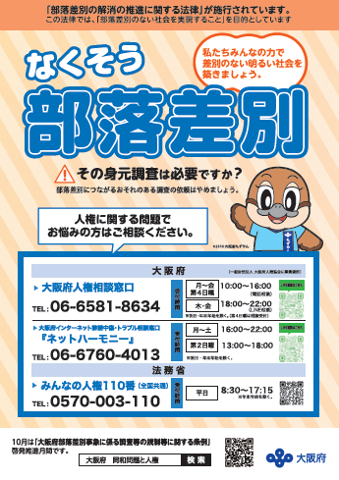
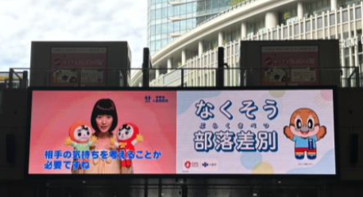
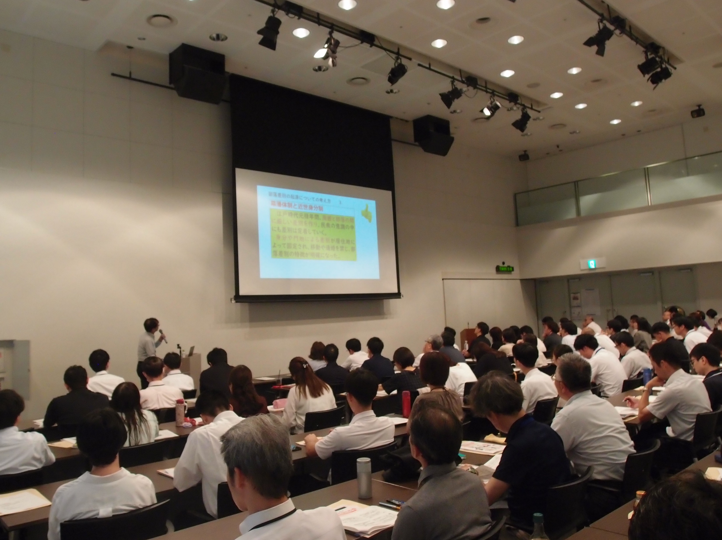
同和問題の解決に向けた大阪府の取組
３ 教育・啓発等の取組
(１) 「大阪府部落差別事象に係る調査等の規制等に関する条例」啓発推進月間【府民文化部人権局】
興信所・探偵社業者に対し、届出の受理時に、大阪府部落差別事象に係る調査等の規制等に関する条例の
概要等を説明する通年の取組に加え、条例啓発推進月間（10月）を中心とした啓発の取組を実施
〔主な取組〕
・ポスターの作成 ・パンフレットの作成
・広報紙への掲載 ・ホームページ等による周知啓発 ・デジタルサイネージによる啓発
・直近の指導事例：不動産業者による問合せ事象が発生し、条例に基づき不動産業者を指導（R5）
(２) 同和問題に関する職員研修【府民文化部人権局、庁内各部局】
同和問題について認識を深め、部落差別事象を起こすことのないよう、
また、差別事象ではないかと察知した場合に迅速な初期対応ができるよう、
庁内及び府内市町村の職員に対し研修を実施
■令和6年度：①8月30日AM、②8月30日PM、③9月11日PM
■令和7年度：①7月24日AM、②8月21日AM、③8月21日PM
■内容：外部講師による講義（同和問題について）
人権局職員による説明（部落差別事象に係る調査等の規制等に関する条例、
差別事象を察知した場合の対応）等
併せて、より多くの職員が同和問題について学べるよう、庁内各部局でも独自に職員研修を実施
啓発パンフレット
啓発ポスター
デジタルサイネージ
（大阪駅セントラルサウンドビジョン）
研修の様子
4

Slide 5

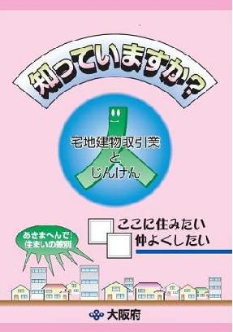
同和問題の解決に向けた大阪府の取組
３ 教育・啓発等の取組
(３) 就職差別撤廃月間事業の実施及び公正採用選考に向けた啓発の取組【商工労働部】
① 就職差別撤廃月間事業
6月を「就職差別撤廃月間」と定め、広く府民、とりわけ企業に対し、各種啓発活動を行うとともに、
公正な採用選考の理解を促し、「就職差別撤廃月間」事業の取組を周知するリーフレットを作成・ 配布
② 冊子「採用と人権」の発行
主に企業の人事担当者等に「公正採用選考」に向けた手引書として配布し、
「公正採用選考人権啓発推進員」を選任している企業において冊子を活用するよう啓発
③ 公正な採用選考のためのリーフレットの作成
公正採用選考に取り組むためのポイントを要約・解説し、基本的人権を尊重した採用選考の徹底を
図るための啓発を推進
⇒匿名によるSNSアカウント(通称「裏アカ」)を特定・調査する等、採用に際しての「身元調査」を
絶対に行わないよう啓発
(４) 宅地建物取引の場における人権問題の解決に向けた啓発の取組【都市整備部】
宅地建物取引業界における人権問題に関する正しい認識の普及と人権意識の高揚を図るため、
平成29年4月より「宅地建物取引業人権推進員制度」を創設し、人権推進員として知っておく
必要がある人権問題について包括的な講義を行う「宅地建物取引業人権推進員養成講座」をスタート
また、宅地建物取引業者の人権啓発を図るため、啓発冊子「宅地建物取引業とじんけん」を
作成・配布するとともに、府と不動産に関する人権問題連絡会で作成した啓発ポスターを研修会等で配布
(５) 学校現場における人権教育の取組【教育庁】
「人権教育基本方針」及び「人権教育推進プラン」に基づき、児童生徒の発達段階に応じて同和問題を理解するための人権学習を
実施するほか、教職員が同和問題について正しく認識できるよう、経験年数別や職階別、課題別での研修を実施
冊子「採用と人権」
冊子「宅地建物取引業とじんけん」
５

Slide 6

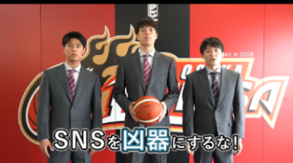
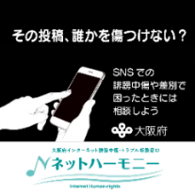
同和問題の解決に向けた大阪府の取組
４ インターネット上の人権侵害事象への対応
≪施策の方向性≫
インターネット上の人権侵害を防止し、府民の誰もが加害者にも被害者にもならないよう、令和５年10月に改正した「大阪府
インターネット上の誹謗中傷や差別等の人権侵害のない社会づくり条例」に基づき、より実効性のある施策を推進していく
≪主な取組≫
■被害者への相談支援（専門相談窓口「ネットハーモニー」の運営）
○誹謗中傷や差別等、ネット上のさまざまな人権侵害に対応する専門相談窓口を府内で初めて開設。必要な助言等を行うと
ともに、専門家による無料相談等を実施
○より多くの府民に利用してもらえるよう、ネット広告等を活用した広報を展開
■教育・啓発の推進
○2月の「インターネット上の人権侵害解消推進月間」にあわせ、府内映画館やJR大阪環状線の車内ビジョンでの啓発動画
の放映等を集中的に行うほか、YouTubeやX、LINEでのターゲティング広告（※）を通年で実施
○中・高校生等や企業等に向けた出前講座・研修を実施
■人権侵害情報への対応（削除要請・説示・助言の実施）
○明らかに差別的と判断される情報について、プロバイダ等への削除要請を実施
〇府や被害者が削除要請を行っても削除されず、被害者が府に対応を求める場合等で
あって、発信者等が明らかである場合、府から発信者に対し説示・助言を実施
〇差別にあたらない誹謗中傷に関しては、専門相談窓口「ネットハーモニー」で
削除要請の手続きや証拠保全等について助言
受付件数 令和６年４月１日～令和７年３月31日：599件
令和７年４月１日～令和７年７月31日：２６２件
(※)誹謗中傷や差別に関するワードを検索した利用者に注意喚起のメッセージを表示のうえ、
メッセージをクリックした利用者に対し、府の啓発ページへの誘導等を行うもの
令和６年度実績(実施期間：令和６年６月１日～令和７年３月31日)
ターゲティング広告表示回数 6,019,736回
啓発ページへの誘導者数 10,597人
令和６年度実績：34回[学校等向け26回、企業等向け８回]
令和７年度実績：26回[学校等向け22回、企業等向け４回](８月末現在)
啓発動画 （イメージ）
ターゲティング広告バナー
 | 削除要請 | 発信者への 説示・助言
令和６年度 | ６８件 | 説示：１件
令和７年度 (４～8月) | ５８件 | 説示：２件 助言：１件
６

Slide 7
同和問題の解決に向けた大阪府の取組
参考
１ 大阪府インターネット上の誹謗中傷や差別等の人権侵害のない社会づくり条例 改正の概要
（１）不当な差別的言動の定義（第2条第1号）
削除要請等や説示・助言の対象となる「不当な差別的言動」について、人種、民族等の共通の属性を理由としてする侮辱、
嫌がらせ等の言動や当該属性を理由として不当な差別的取扱いをすることを助長・誘発すると判断できる言動をいう。
（２）プロバイダ事業者等への削除要請等（第12条）
被害者がプロバイダ事業者等に削除要請を行っても情報が削除されず、不当な差別的言動があることが明らかであるとき、
被害者からの申出があったときその他必要と認めるときは、府は、プロバイダ事業者等への削除要請等を行うことができるものとする。
（３）情報を発信・拡散した者への説示・助言（第13条）
プロバイダ事業者等へ削除要請等を行ってもなお情報が削除されず、不当な差別的言動に係る情報を発信・拡散した者が
明らかであるなど必要と認めるときは、府は、その者に対し、情報の削除に向けた説示・助言を行うことができるものとする。
※（１）は令和5年10月30日施行、（２）・（３）は令和6年4月1日施行
２ インターネット上の不当な差別的言動に係る侵害情報に対する削除の要請及び説示又は助言の実施に関する指針の概要
（１）削除要請の対象について
府内に居住、通勤、通学する特定の個人のほか、構成員たる特定個人の権利侵害を認識できる規模の集団、構成員たる特定個人
（居住者や出身者）の権利侵害を認識できる規模の地域に対する、明らかに不当な差別的言動を削除要請の対象とする。
なお、「不当な差別的言動」とは、 「名誉毀損」「名誉感情の侵害」「プライバシー侵害」「私生活の平穏の侵害」等、人格権を侵害するものを
いう。「明らか」とは、被害の存在が認められ、かつ人格権を侵害する情報と客観的に判断できることをいい、一般読者の普通の注意と
読み方を基準とする。
（２）説示・助言について
説示とは、事理を説示し、反省を促し削除を求めるもので、助言とは当該情報の問題点を指摘し、人権意識の涵養と削除を促すものを
いう。発信者の氏名、住所等は不明であってもダイレクトメール等、不特定の者に視認されない方法で説示・助言できる場合は、「発信者が
明らか」とみなす。
７

Slide 8
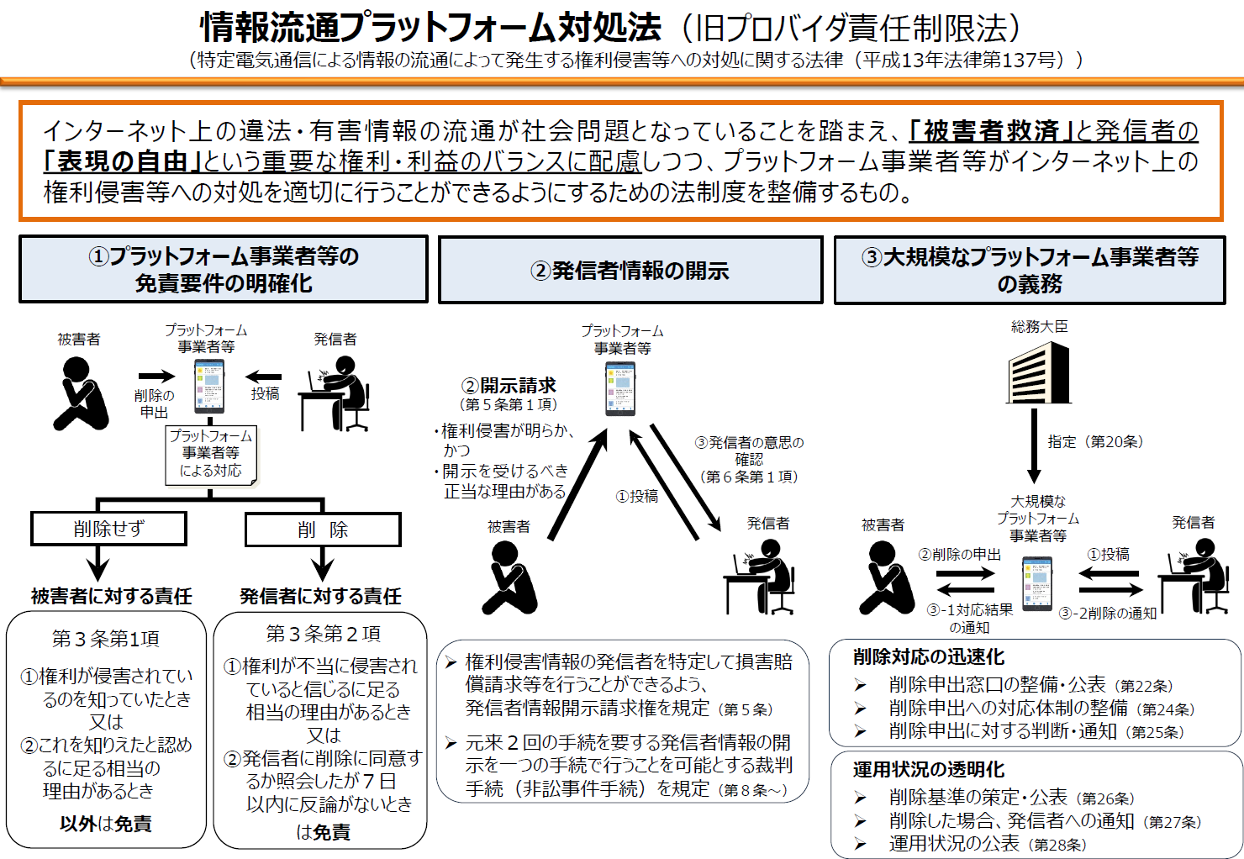
８
※総務省（https://www.soumu.go.jp/main_sosiki/joho_tsusin/d_syohi/ihoyugai.html）

